Slide 1

Схема многосерверного соглашения о ключах на основе биометрии в криптосистеме хаотических карт.
Черакаев Я. А.
Кузьмин С. С.
6114-100503D
Самара
15.04. 2024

Slide 2
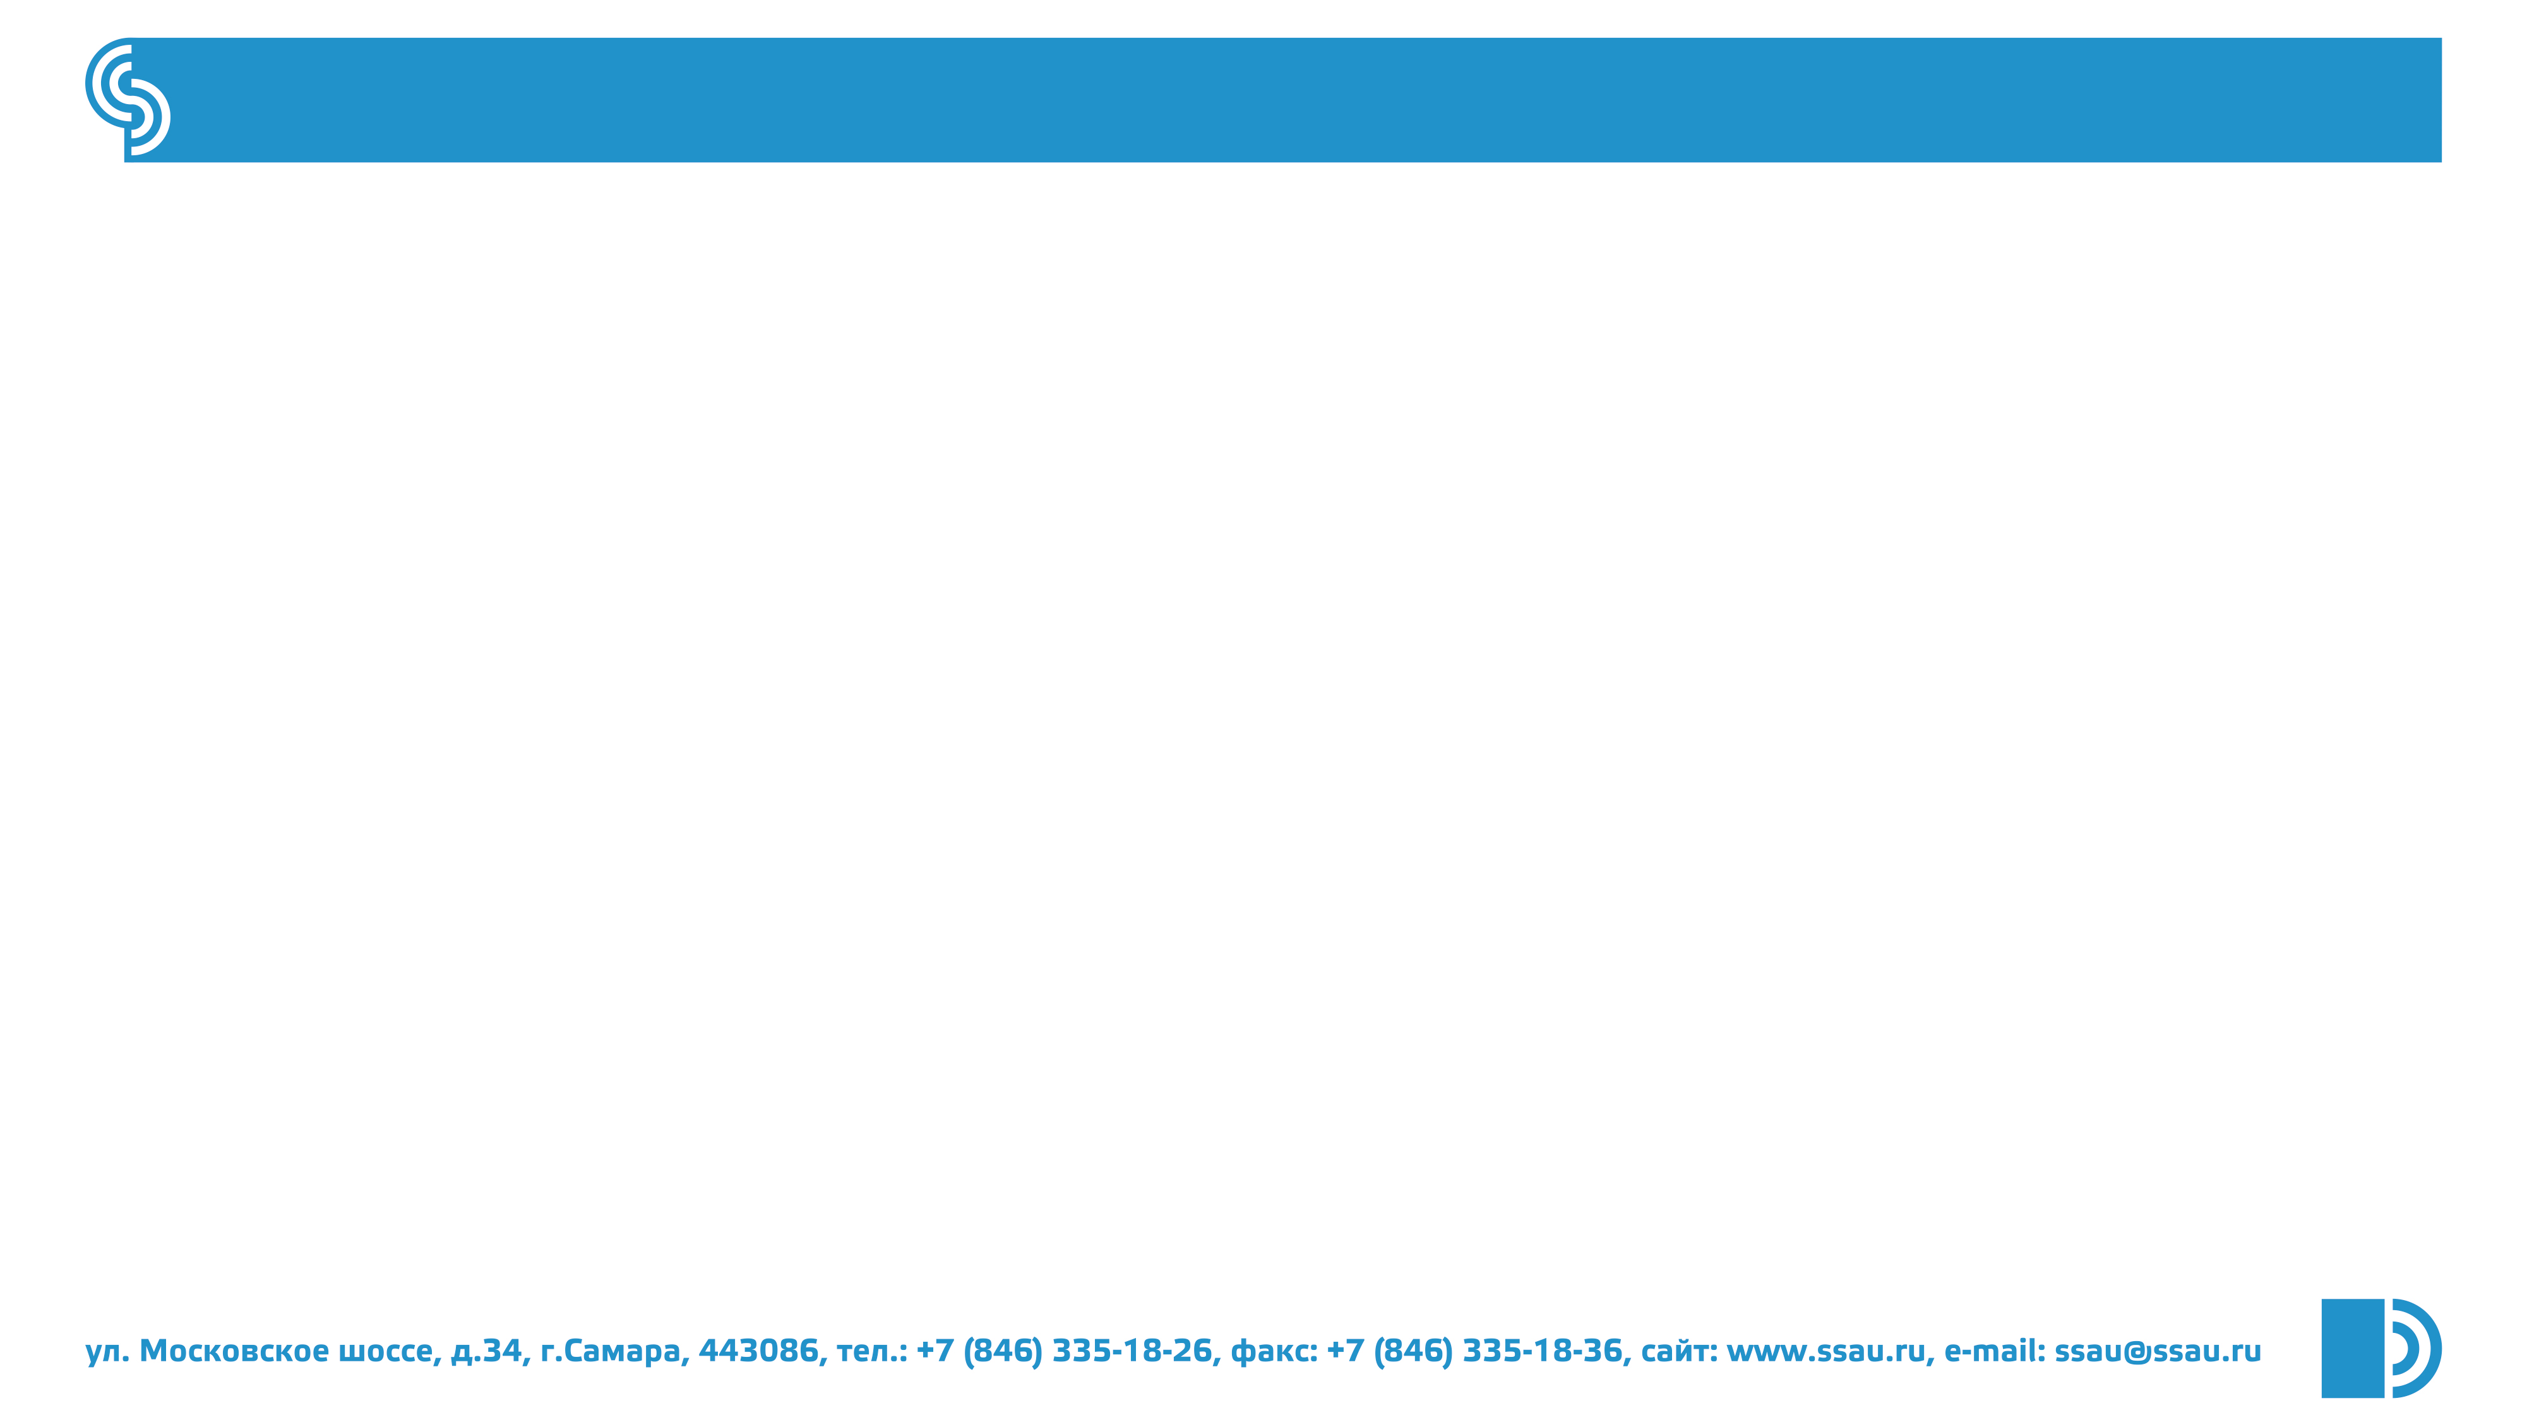
СОДЕРЖАНИЕ
Содержание
Криптосистемы
Обозначение проблемы
Полином Чебышева
Биометрия
Процесс распознавания биометрических данных
Принцип работы протокола
Безопасность протокола
Заключение
2

Slide 3
ВВЕДЕНИЕ
КРИПТОСИСТЕМА
КРИПТОАНАЛИЗ
КРИПТОГРАФИЯ
Криптоанализ – декодировка зашифрованного текста.
Криптография – исследование кодировки открытого текста.
3

Slide 4
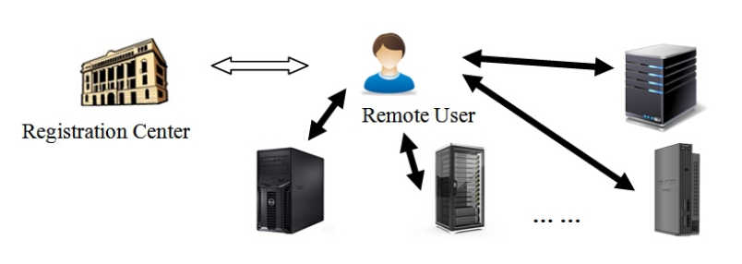
ПРОБЛЕМА
Проблема: в односерверной среде, очень сложно повторно зарегистрировать новый идентификатор и пароль на различных серверах и точно запомнить их.
Для решения этой проблемы было предложено несколько схем многосерверной среды для удаленного пользователя.
Схема многосерверной среды
4

Slide 5
ПОЛИНОМ ЧЕБЫШЕВА
T_{n}(x) = cos(narccos(x))
T_{n}(x) = 2xT_{n-1}(x) − T_{n-2}(x); n ≥ 2; где T₀(x) = 1 и T₁(x) = x
T_{r}(T_{s}(x)) = cos (rcos⁻¹ (scos⁻¹ (x))) = cos (rscos⁻¹ (x)) = T_{rs}(x) = T_{s}(Tr (x))
T_{n}(x) ≡ (2xT_{n-1} (x) − T_{n-2}(x)) mod р, где n ≥ 2; x ∈ (−∞; +∞)
T_{r}(T_{s}(x)) ≡ T_{rs}(x) ≡ T_{s}(T_{r}(x)) mod p
{1}
{2}
{3}
{4}
{5}
5

Slide 6
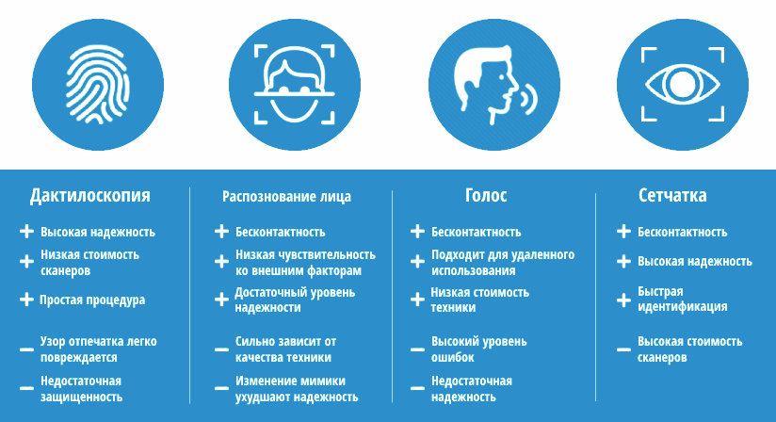
БИОМЕТРИЯ
Виды биометрии
6

Slide 7
ПРОЦЕСС РАСПОЗНАВАНИЯ БИОМЕТРИЧЕСКИХ ДАННЫХ
используется сохраненная библиотека образцов
Сравнение
Извлечение
признака
Вывод результата
Старт
Загружаем
изображение
обнаружение
Предварительная
обработка
Конец
Определение
местоположения
Схема процесса распознавания биометрических данных
7

Slide 8
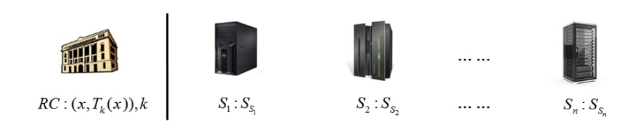
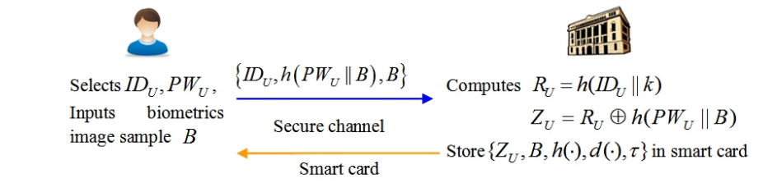
НАСТРОЙКА МНОГОСЕРВЕРНОЙ СРЕДЫ И РЕГИСТРАЦИЯ ПОЛЬЗОВАТЕЛЯ
регистрационный центр
настраиваемые сервера
Настройка многосерверной среды
Хэшированные данные
Создает аккаунт, логин, пароль и вставляет биометрические данные B
Рисунок 2: настройка
Преобразование данных и создание смарт-карты
Защитный канал
Смарт-карта
Регистрация пользователя
8

Slide 9






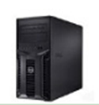

АУТЕНТИФИКАЦИЯ КЛЮЧЕВОГО СОГЛАШЕНИЯ
Хэширует данные со случайным числом и без него
Передают смарт-карту и биоданные серверу
Если данные введены верно, то создает ключ сеанса
Копирует ключ сеанса и передает его на сервер
Дешифрует данные и сверяет значения с имеющимися. Возвращает значения серверу
При совпадении ключей, устанавливается сеансовый ключ для связи друг с другом
Аутентификация ключевого соглашения
9

Slide 10


ОБНОВЛЕНИЕ БИОМЕТРИИ И ПАРОЛЯ
Вводит новые биоданные
Принимает данные и проверяет их с уже имеющимися.
Если не совпадают – запрашивает пароль
Вводит старый и новый пароль
Если пароль корректен, заменяет биоданные и пароль на новые и сохраняет их на сервере
Обновление биометрии и пароля
10

Slide 11
БЕЗОПАСНОСТЬ ПРОТОКОЛА
Обеспечивает идеальную прямую секретность
Реализует секретность сеансового ключа
Реализует взаимную аутентификацию и согласование ключей
Реализует безопасное соглашение об обновлении данных пользователя
Противостоит brute-force атакам
Противостоит атакам DDoS
Противостоит атакам самозванца
Противостоит атакам посредника
11

Slide 12
ЗАКЛЮЧЕНИЕ
В результате была получена безопасная схема многосерверного соглашения о ключах, основанная на биометрии в криптосистеме хаотических карт, устойчивая к большинству существующим на данный момент атакам.
На наш взгляд путь развития данных технологий выбран правильно, протокол представленный выше можно доработать добавлением новых слоев защиты, для увеличения времени взлома brute-force атакой.
12

Slide 13

БЛАГОДАРИМ
ЗА ВНИМАНИЕ

